Slide 1
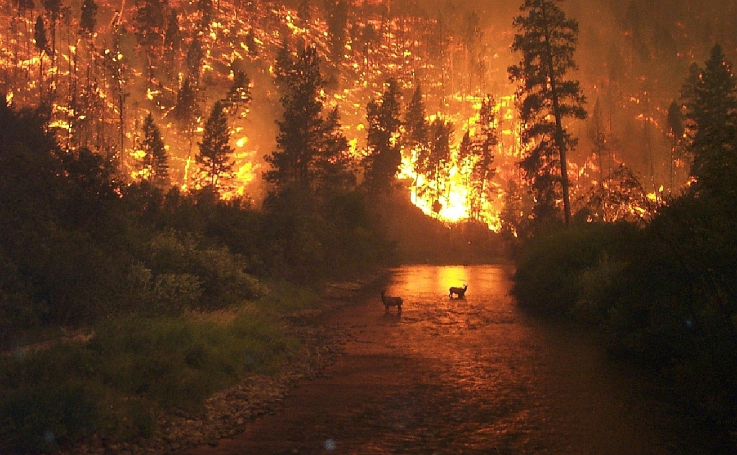
PREDICCIÓN INCENDIOS FORESTALES
Iñaki Luque y Ander Ros

Slide 2
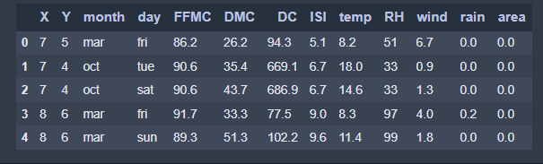
Selección del problema y motivación
Dataset de
variable área muy sesgada

Slide 3
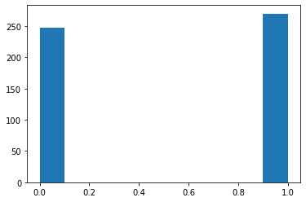
Tipo de problema de aprendizaje
cambio a problema de clasificación
metodología de evaluación
No valores nulos
Variables categóricas : ['month', 'day']
Variables numéricas : ['X', 'Y', 'FFMC', 'DMC', 'DC', 'ISI', 'temp', 'RH', 'wind', 'rain']
Número de instancias 540

Slide 4
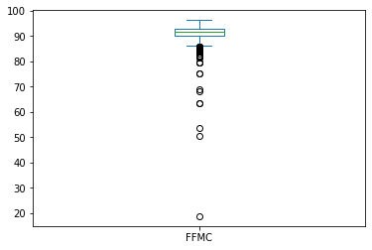
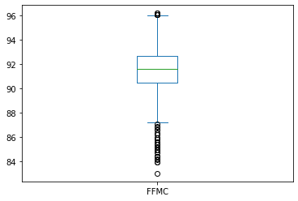
Detección Outliers

Slide 5
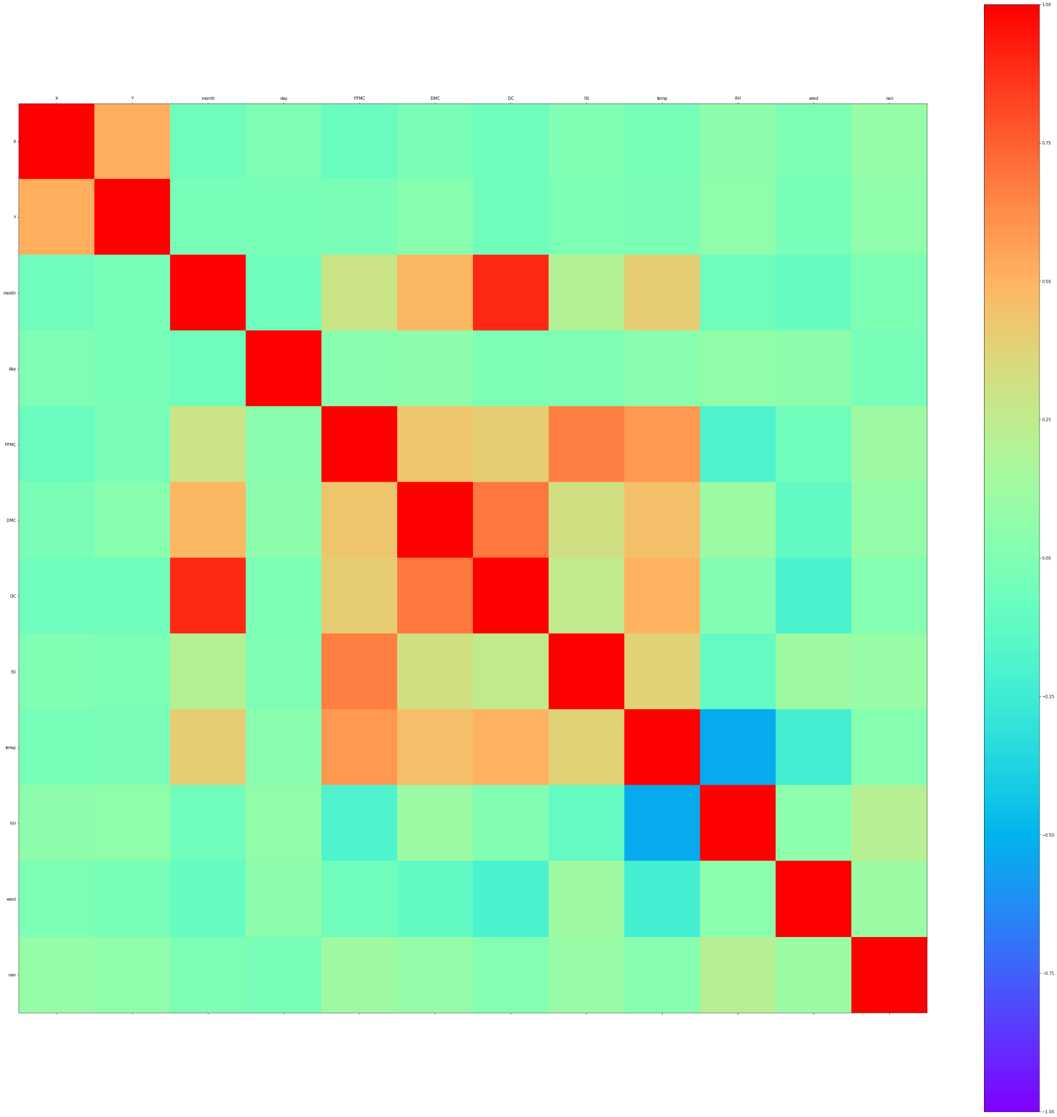
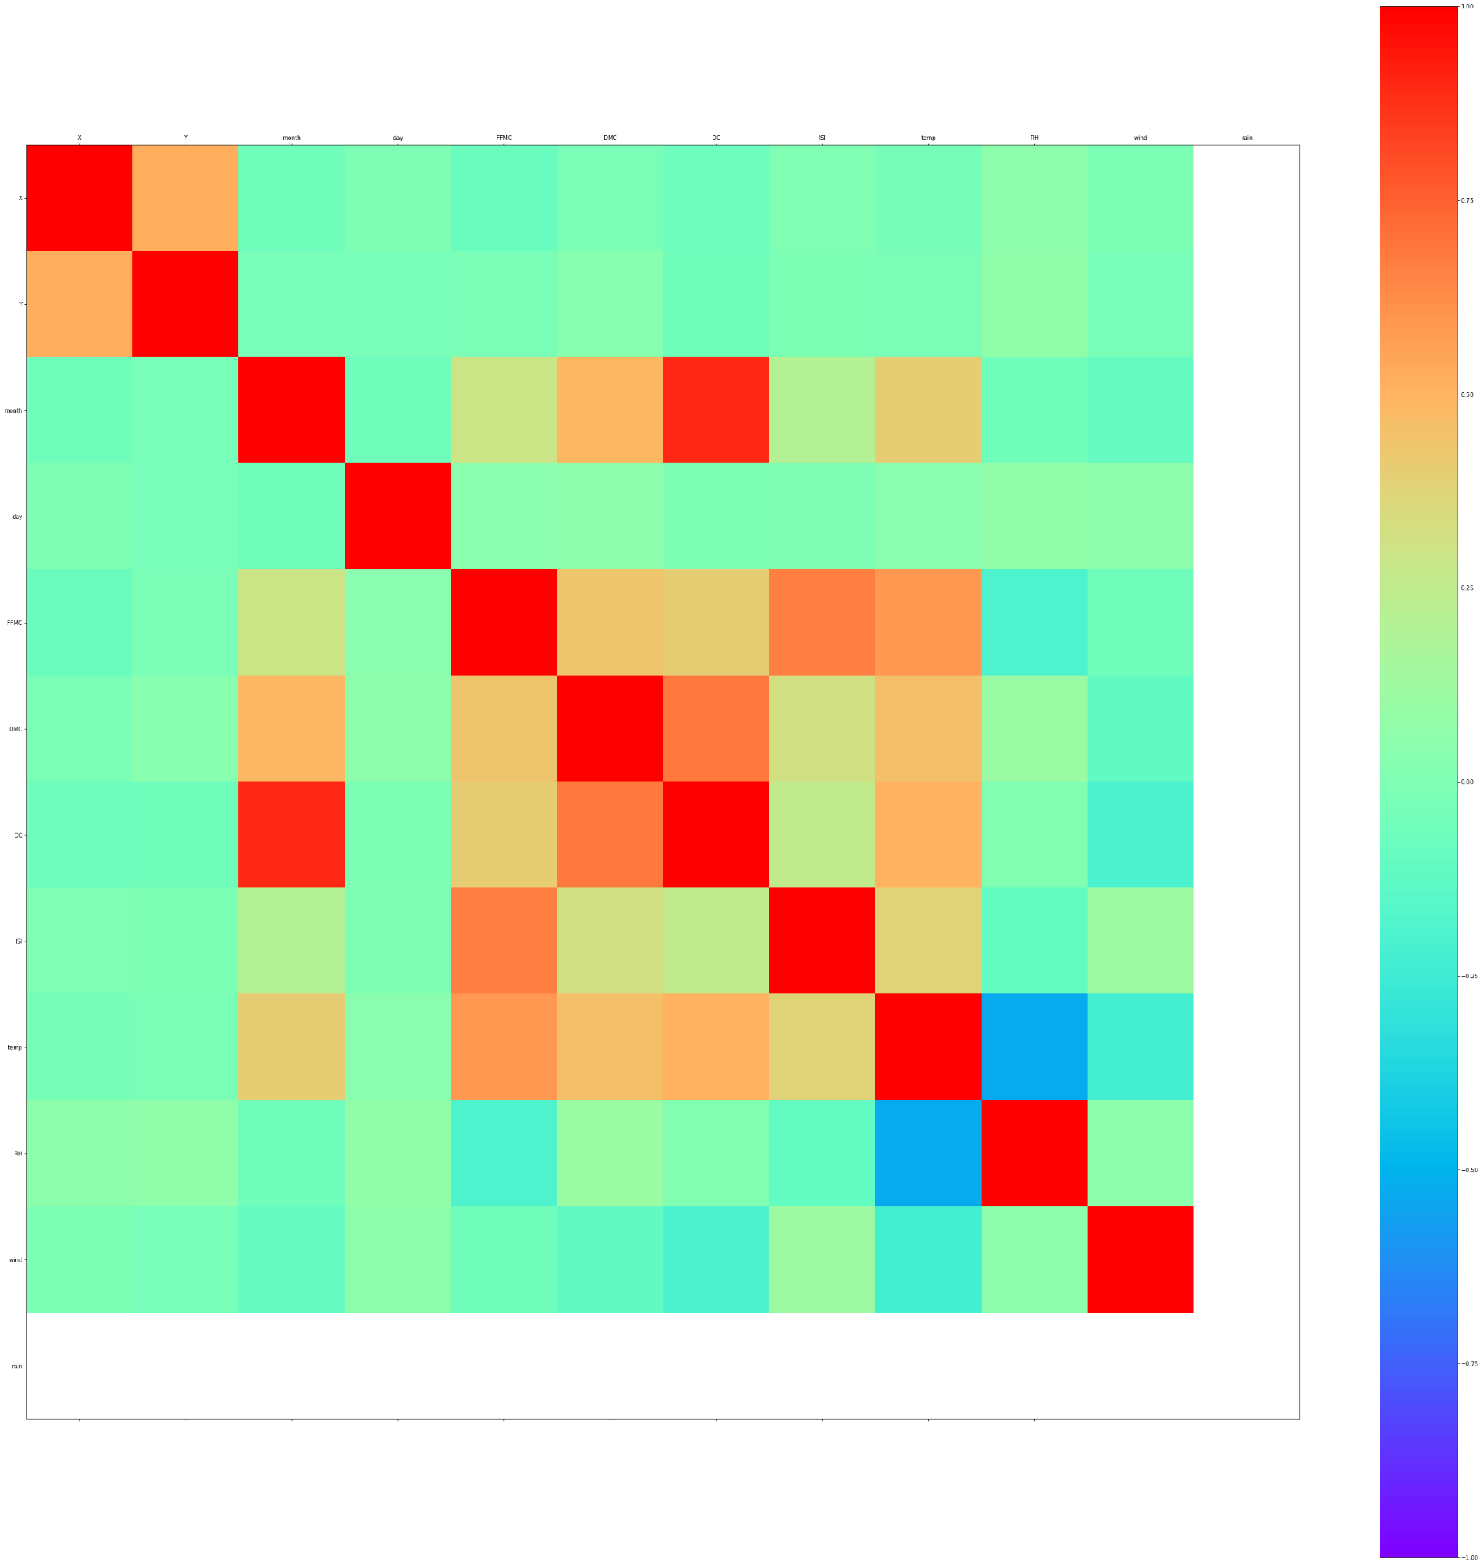
Análisis de correlaciones

Slide 6
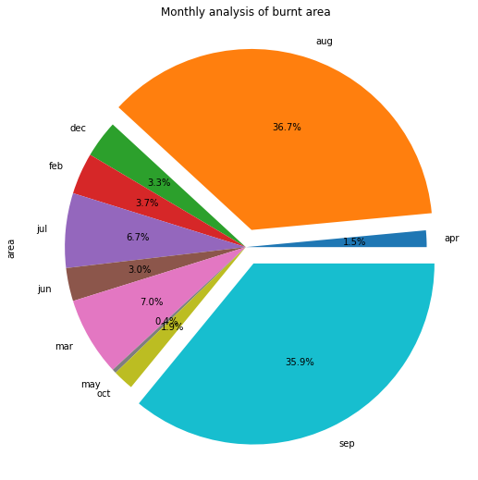
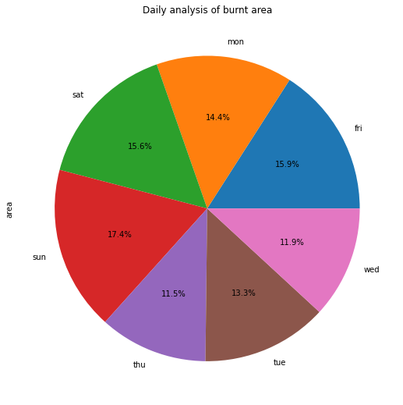

Slide 7
Selección de variables y gridsearch knn
Filtro ANNOVA
['X', 'Y', 'month', 'FFMC', 'DMC', 'DC', 'ISI', 'temp', 'RH', 'verano']
Gridsearch usa método cv
63.46% en test

Slide 8
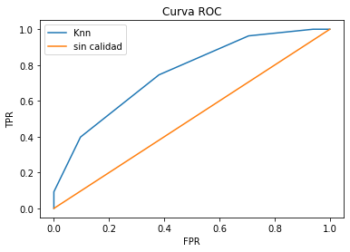
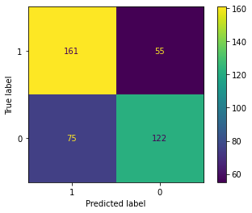
Métricas de rendimiento

Slide 9
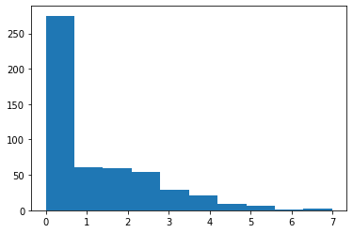
Conclusiones finales y líneas futuras.
Plantear problema regresión

